Slide 1



Slide 2



Slide 3



Tutaj jest miejsce na spersonalizowaną informację o szkole.
Logo/nazwa/…

Slide 4
Zakładka na stronie: www.orpeg.pl (Szkoły Polskie)/poszczególne jednostki
Nauka w Szkole Polskiej za granicą przynosi wiele korzyści.
Oto kilka z nich:
1. Możliwość zapisania dzieci do:
- oddziałów dziecięcych w wieku 3-6 lat,
- do szkoły podstawowej klasy 1-8,
- do liceum klasy 1-4.
2. Uzyskanie polskiego świadectwa
szkolnego potwierdzającego naukę
w polskim systemie edukacyjnym.
3. Rozwój językowy:
- doskonalenie posługiwania się
językiem ojczystym w mowie i piśmie.
4. Rozwój kompetencji społecznych:
możliwość nawiązywania kontaktów rówieśniczych
w polskiej społeczności szkolnej.
5. Rozwój osobisty:
- możliwość płynnego powrotu do polskiego systemu
oświaty,
- perspektywa podjęcia studiów w Polsce.
6. Samodzielność i pewność siebie:
- wzrost pewności siebie i poczucia własnej wartości,
tożsamości.
7. Zrozumienie globalnych perspektyw:
- lepsze zrozumienie globalnych problemów i wyzwań,
- poznanie współczesnej, nowoczesnej Polski i jej historii na
tle Europy i reszty świata.
Szkoły Polskie zapraszają do siebie-do małej Ojczyzny.
Link z ofertą: ( indywidualny link szkoły**).

Slide 5


Schemat informacyjny w sieci
BANER 1/2/3
STRONA MSZ*
STRONA MEN*analogicznie
STRONA ORPEG*
KONSULATY
AMBASADY
SZKOŁY POLSKIE
KNO
REKRUTACJA
REKRUTACJA
ODDZIAŁ DZIECIĘCY
WYBRANA SZKOŁA**
Banery zawieszone na poszczególnych stronach* będą odsyłać do konkretnych zakładek.
Np. baner 1-OPERG - Szkoły Polskie - zakładka - rekrutacja - przykładowa wybrana przez użytkownika szkoła**/ odział przedszkolny

Slide 6
Plan działań 17-21.06.2024r.
17.06.2024r. -akceptacja/uwagi – dyrektor Adam Kalbarczyk
17.06.2024r. -prezentacja na spotkaniu Teams z dyrektorami szkół/uwagi
17-18.06.2024r. -wprowadzenie uwag
19.06.2024r. -przesłanie do MEN, MSZ, SZKÓŁ
18/21.06.2024r. -pojawienie się informacji na stronach ORPEG, MEN- kontrola funkcjonalności.

Slide 7
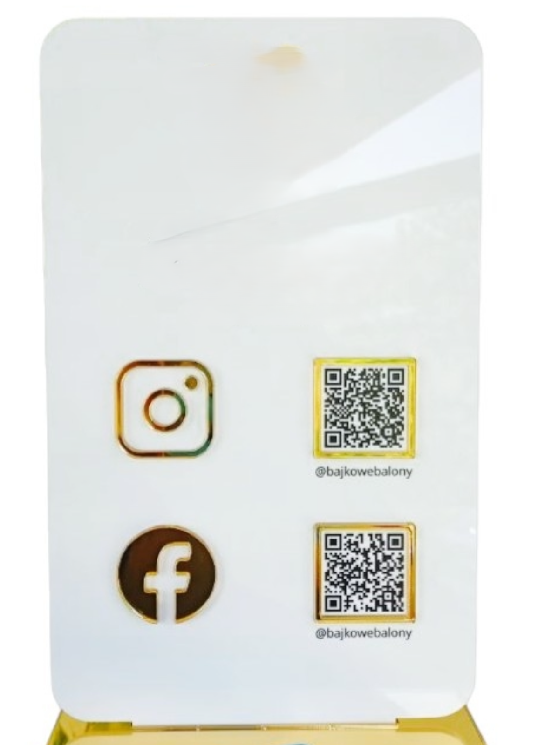



Tabliczka informacyjna
Specyfikacja: mleczna pleksi, możliwość postawienia lub powieszenia.
Wymiary: 26x16 cm
Dwa kody QR/logo ORPEG
ORPEG
Szkoła X

Slide 8
Dziękuję za uwagę.

